Slide 1

Московский авиационный институт
(национальный исследовательский университет)
Основные сведения о языке программирования Python

Slide 2


Немного истории
Python 1.0 — 1991 год.
Guido van Rossum (род. в 1956 г.)

Slide 3
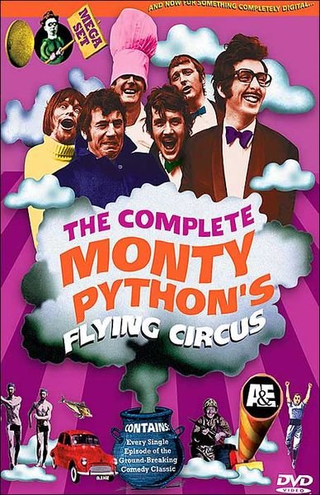
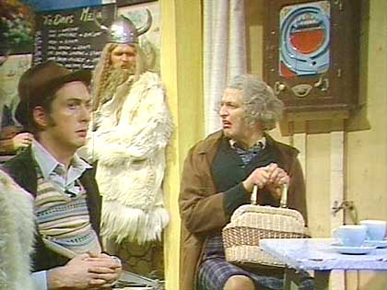
Почему «Python»?

Slide 4
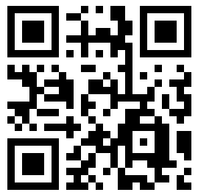
Официальный сайт
https://python.org
Текущая стабильная версия: 3.12

Slide 5
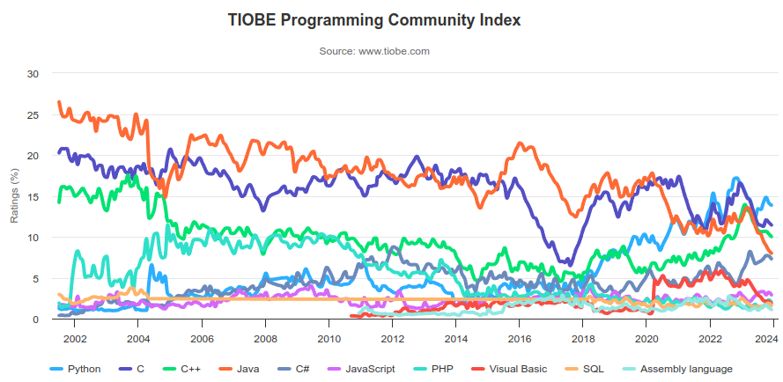
Рейтинг языков программирования.
TIOBE Index. Январь 2024 г.
https://www.tiobe.com/tiobe-index/

Slide 6
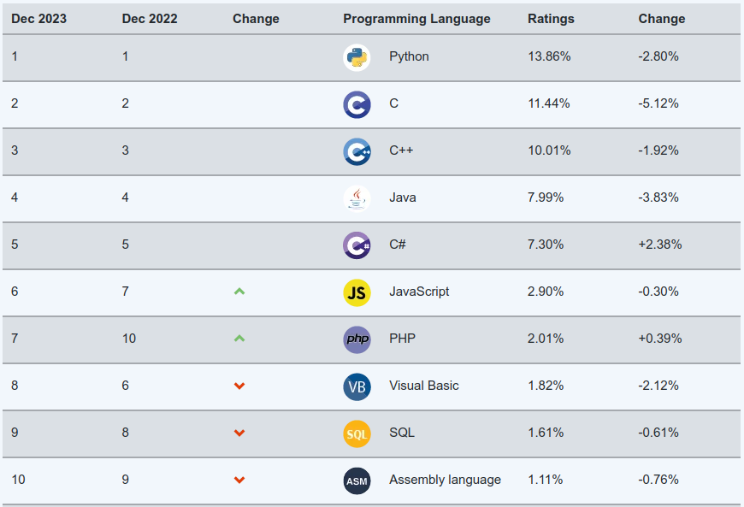
Рейтинг языков программирования.
TIOBE Index. Сентябрь 2022 г.

Slide 7



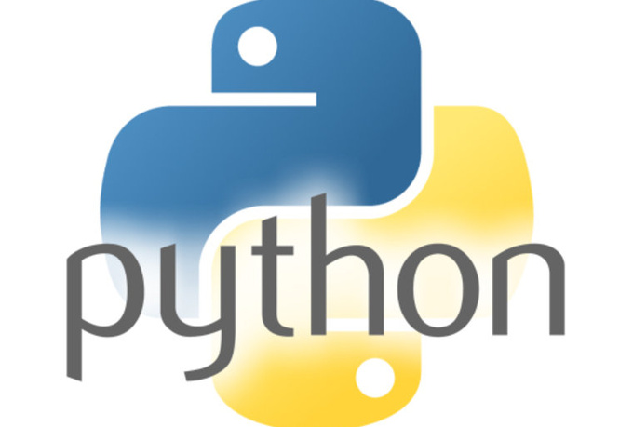


Области применения языка Python
Настольные
приложения
Научные
исследования
Утилиты
Web-сервисы

Slide 8
Преимущества Python
Низкий порог вхождения.
Высокая скорость написания кода.
Лаконичность написанного кода.
Постоянное развитие языка.
Большое количество библиотек (https://pypi.org/).
Множество инструментов на основе Python.
Язык используют в крупных компаниях.

Slide 9
Архитектурные особенности Python
Поддержка объектно-ориентированного программирования.
Поддержка элементов функционального программирования.
Динамическая типизация.
Строгая типизация.
Автоматическая сборка мусора.

Slide 10
Ошибки работы с памятью

Slide 11
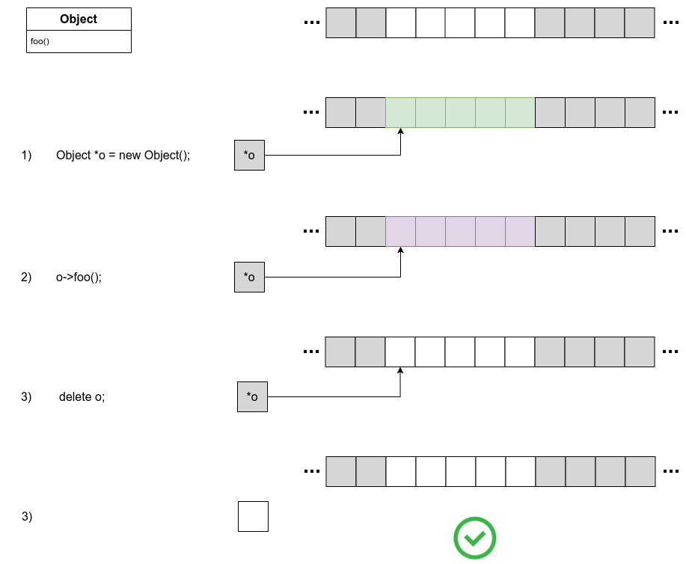

Slide 12
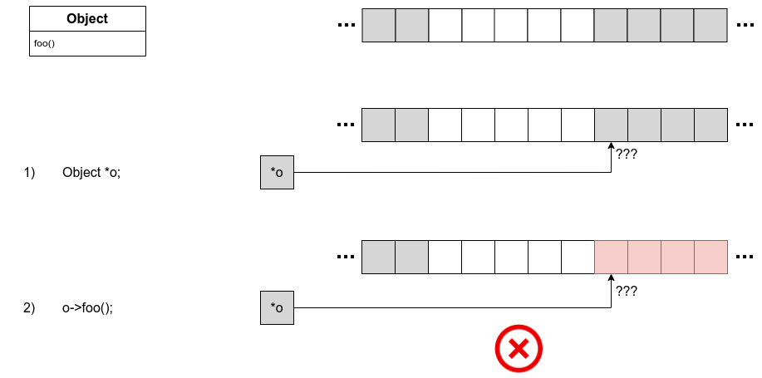

Slide 13
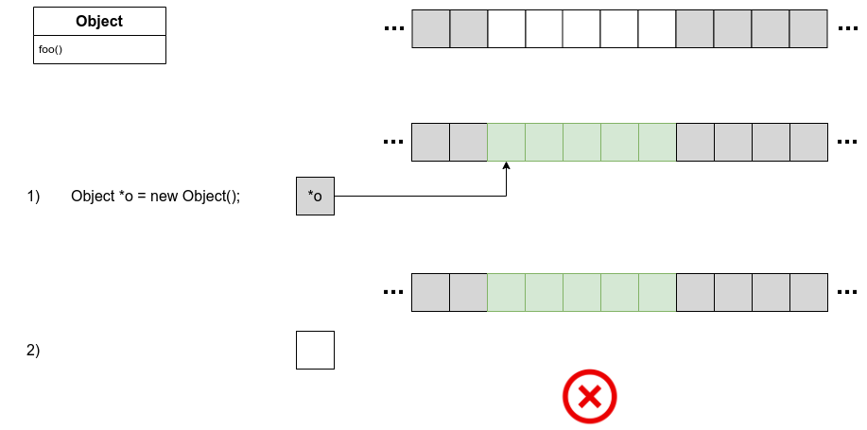
Утечка памяти

Slide 14
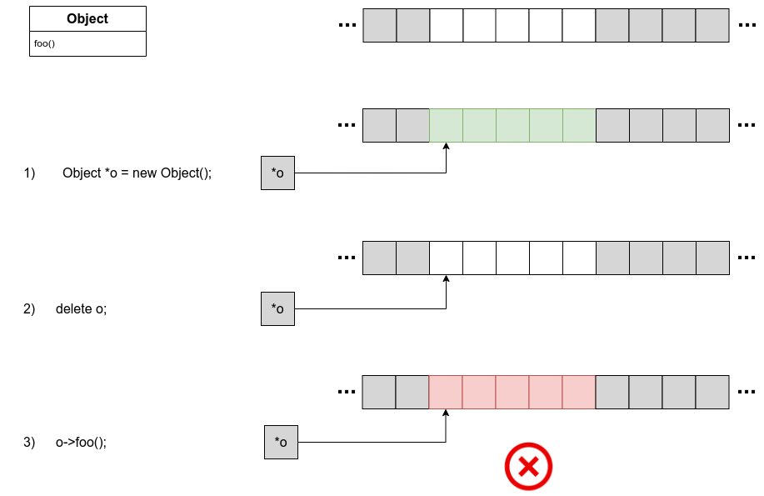

Slide 15
Недостатки Python
Скорость работы.
Сложность реализации автоматического рефакторинга.
Global Interpreter Lock (GIL).

Slide 16

GIL
Время

Slide 17
Python в научных исследованиях

Slide 18
Наиболее известные библиотеки для научных вычислений
NumPy / Scipy
Matplotlib
Pandas
SymPy
Scikit-Learn
IPython / Jupyter / JupyterLab

Slide 19
Возможности Numpy и Scipy
Чтение и запись текстовых данных.
Матрицы и матричные операции.
Математические функции.
Преобразование Фурье.
Генераторы псевдослучайных чисел.
Статистические расчеты.
Алгоритмы оптимизации.
Алгоритмы аппроксимации и интерполяции.
И др.

Slide 20
Python для разработки настольных приложений

Slide 21
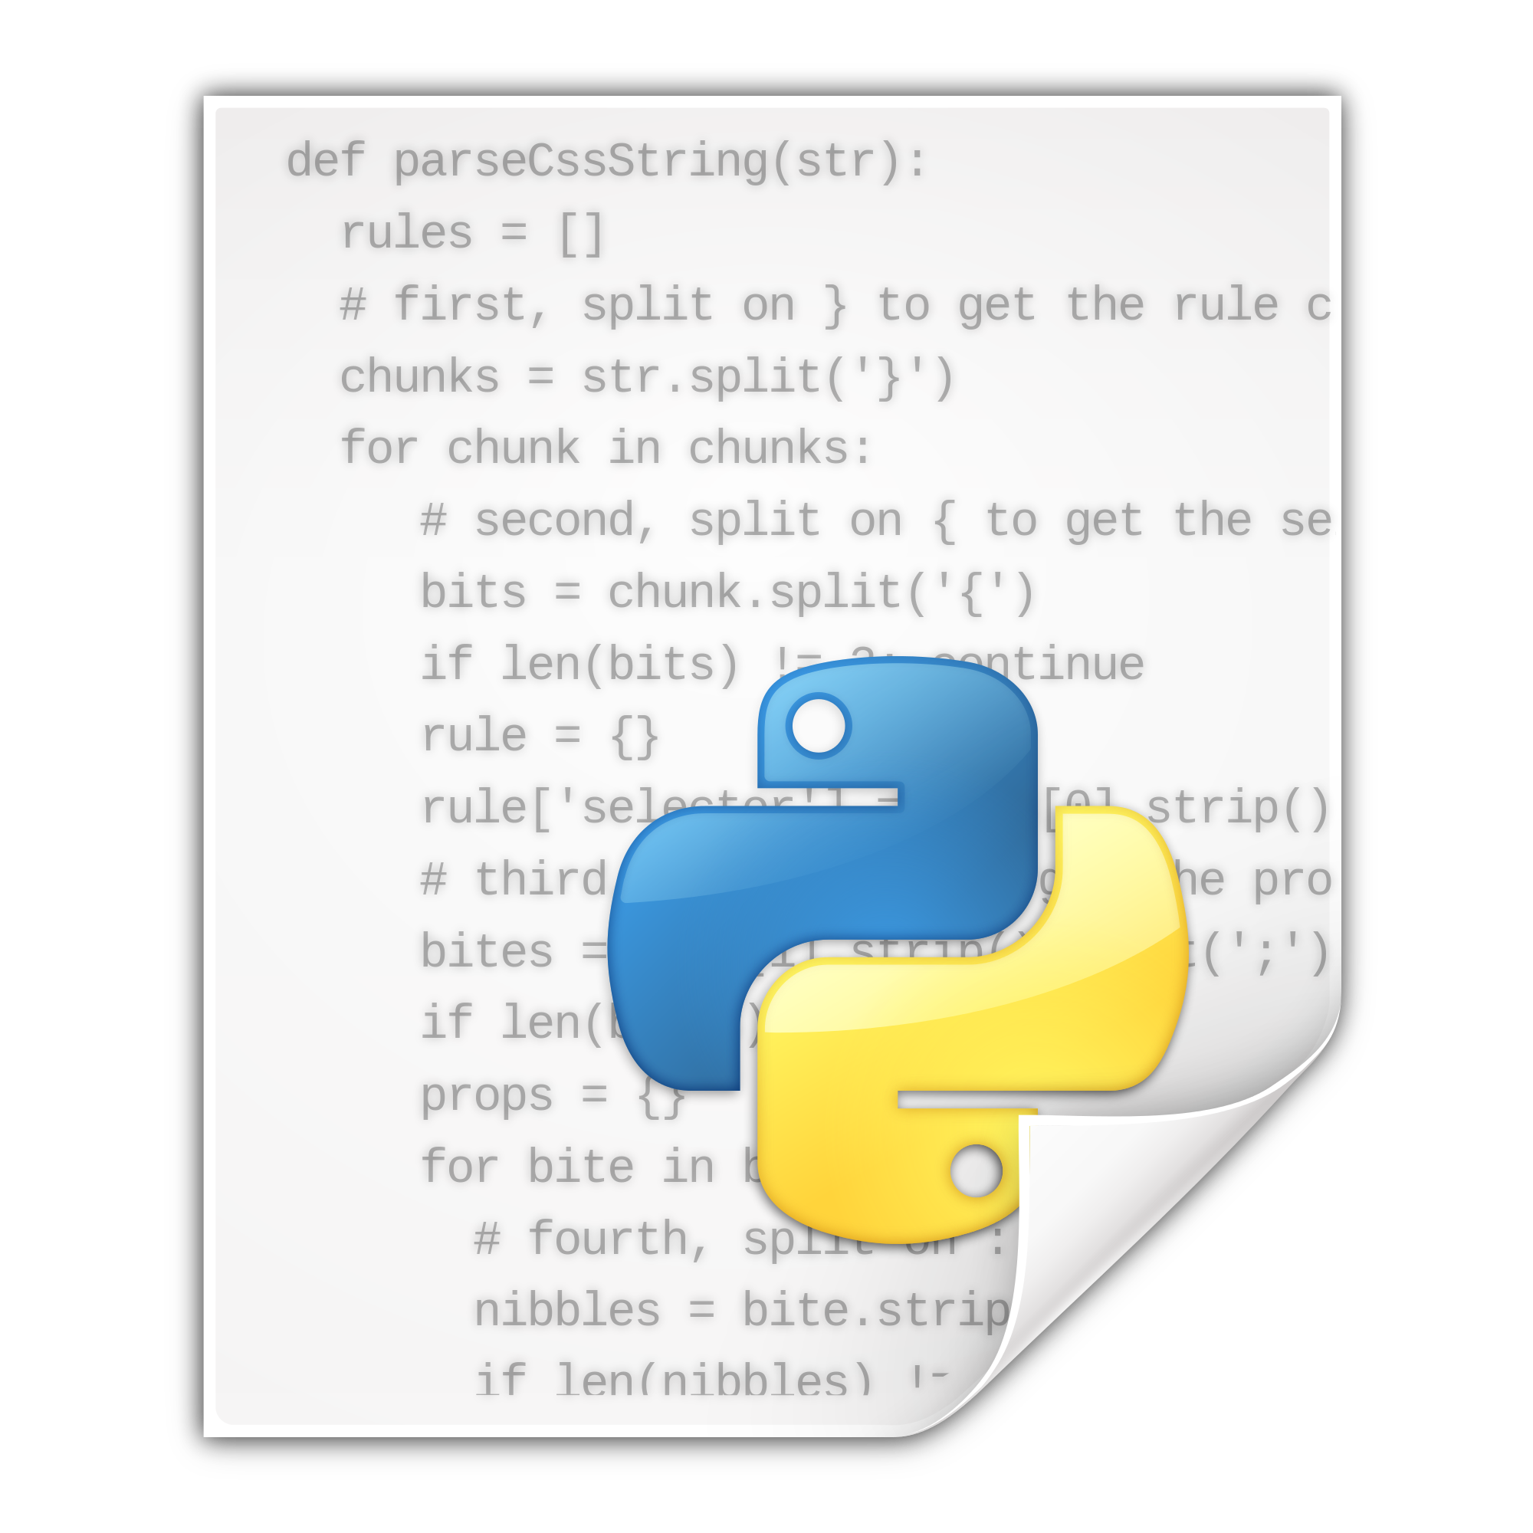

Создание приложений для пользователей
pyInstaller / cx_Freeze / py2exe

Slide 22
Библиотеки для создания графического интерфейса
tkinter
(Tcl/Tk)
PyQt, PySide
(Qt)
wxPython
(wxWidgets)
PyGTK
(GTK+)

